Slide 1


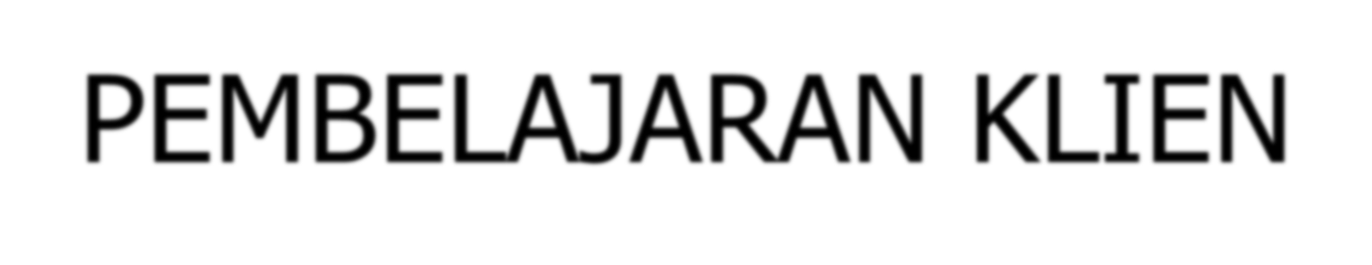
KOMUNIKASI DALAM PROSES PEMBELAJARAN KLIEN

Slide 2
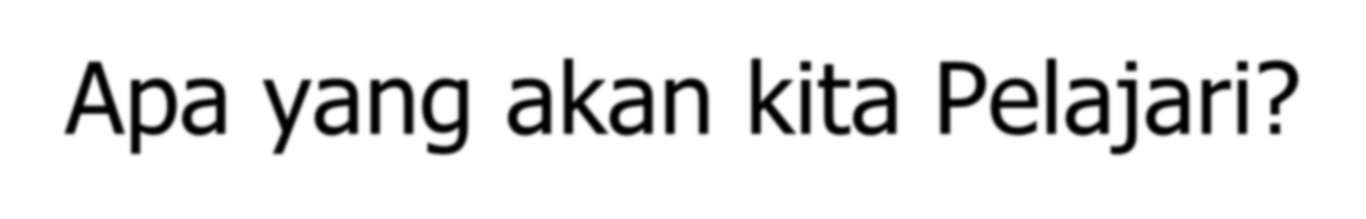
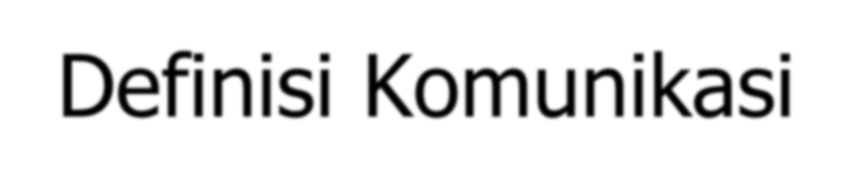


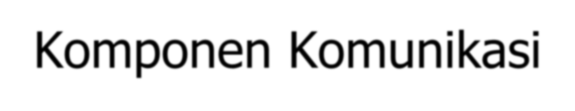
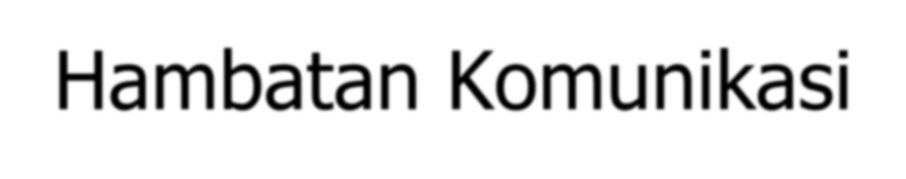
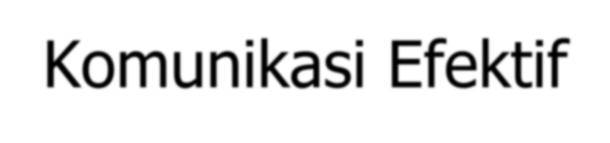
Apa yang akan kita Pelajari?
Definisi Komunikasi
Tujuan komunikasi
Komponen Komunikasi
Hambatan Komunikasi
Komunikasi Efektif

Slide 3


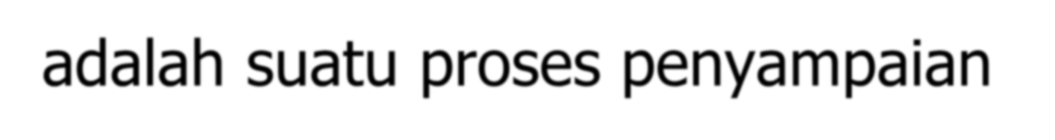
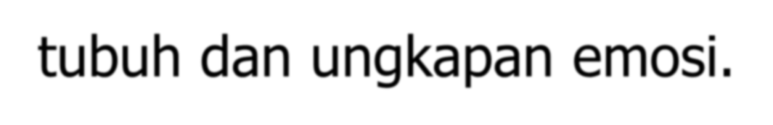





Pengertian
Komunikasi adalah suatu proses penyampaian pikiran dan perasaan melalui bahasa, baik verbal maupun non verbal, mendengar, berbicara, gerak tubuh dan ungkapan emosi.
Komunikasi adalah pertukaran informasi antara pengirim dan penerima, dan kesimpulan (persepsi) makna antara individu-individu yang terlibat.

Slide 4

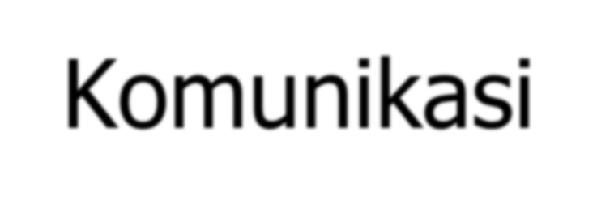
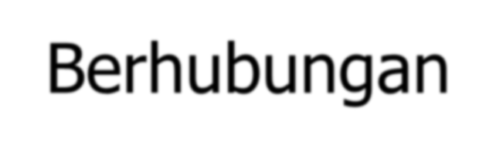
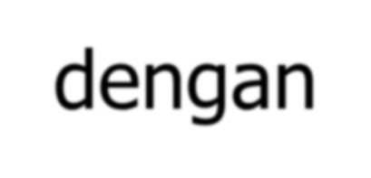
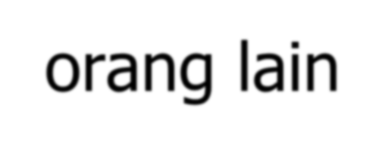
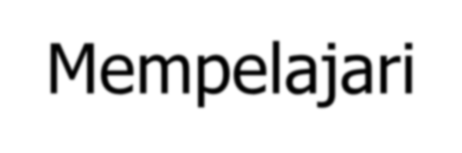



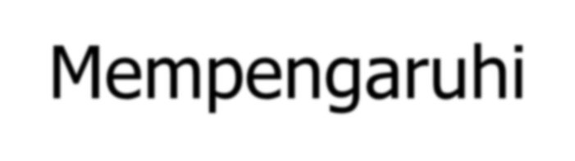
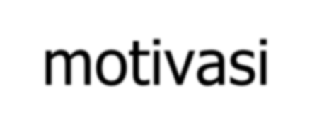

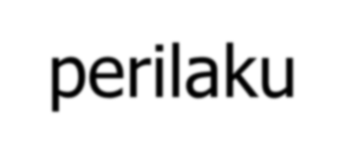
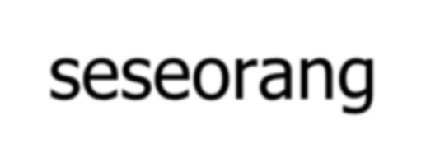
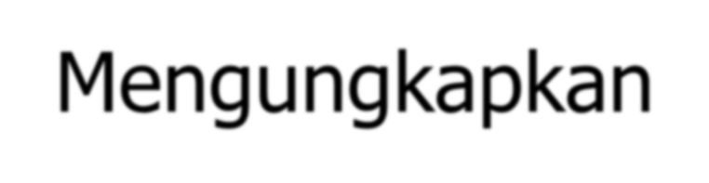
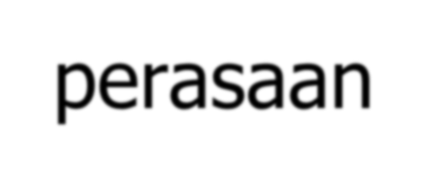


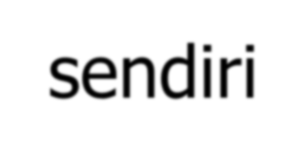
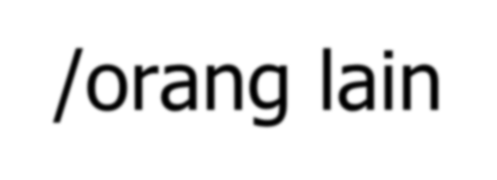
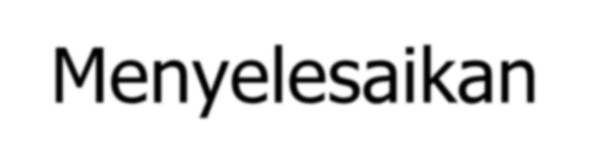
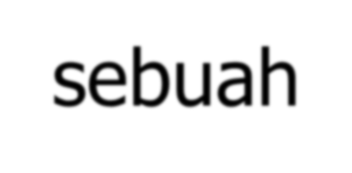
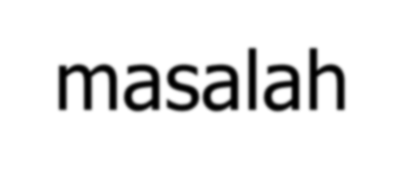



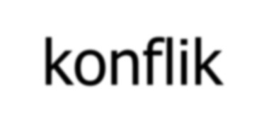
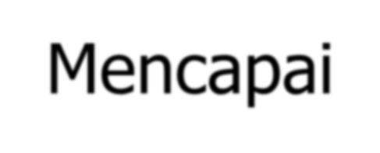
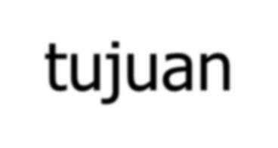
Tujuan Komunikasi
Berhubungan dengan orang lain
Mempelajari/mengajarkan sesuatu
Mempengaruhi motivasi & perilaku seseorang
Mengungkapkan perasaan, menjelaskan perilaku sendiri/orang lain
Menyelesaikan sebuah masalah, ketegangan atau konflik
Mencapai sebuah tujuan

Slide 5
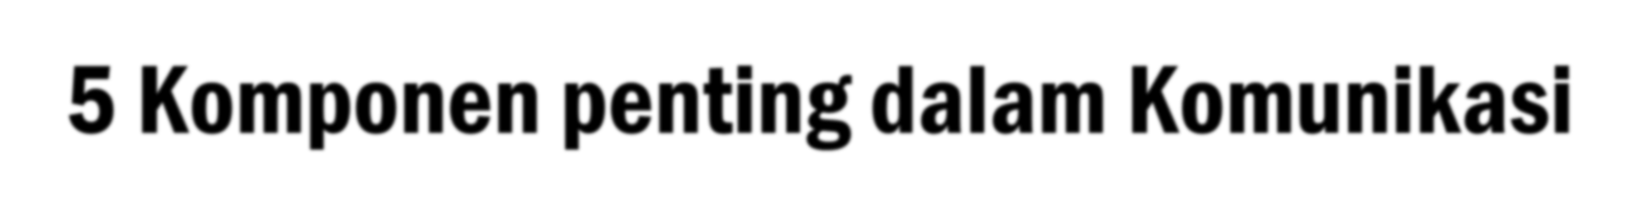

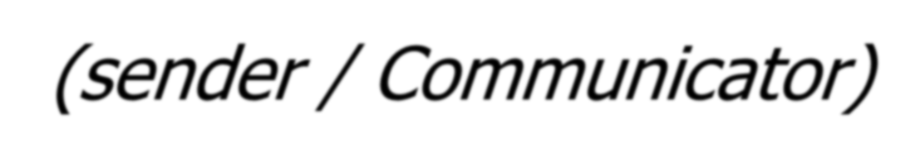
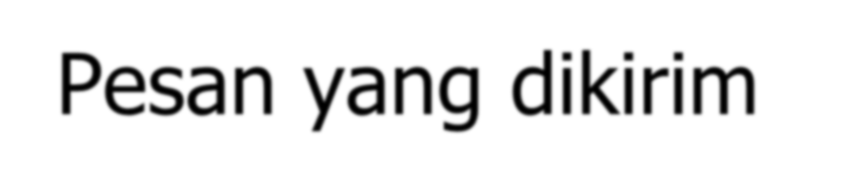
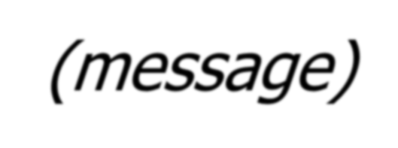
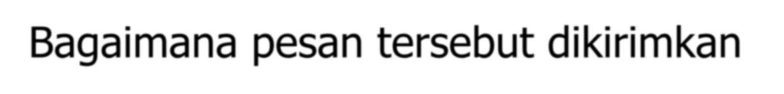
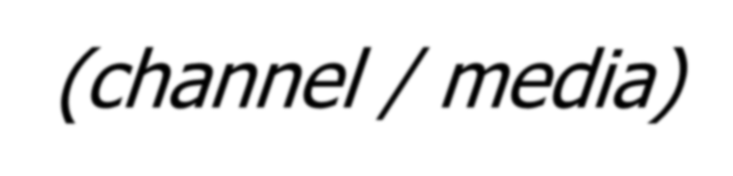

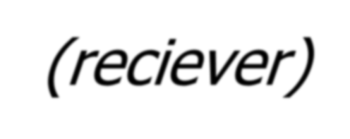
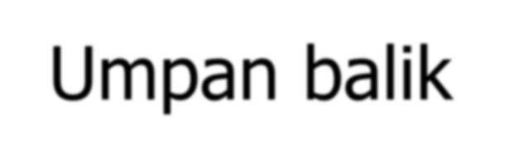
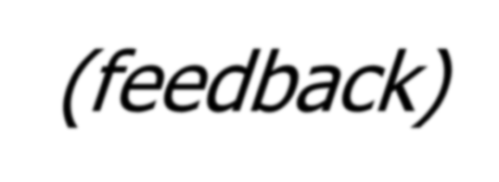
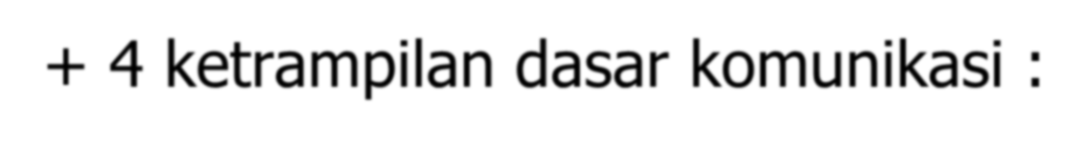
5 Komponen penting dalam Komunikasi
Pengirim pesan (sender / Communicator)
Pesan yang dikirim (message)
Bagaimana pesan tersebut dikirimkan
(channel / media)
Penerima pesan (reciever)
Umpan balik (feedback)
+ 4 ketrampilan dasar komunikasi :
(1) mendengar; (2) membaca; (3) menulis; (4) berbicara

Slide 6












Feed back
Ya, saya mengerti
O… dia mengerti
Decoding
KOMUNIKATOR
PESAN
Encoding
SALURAN
KOMUNIKAN
Gangguan
6

Slide 7

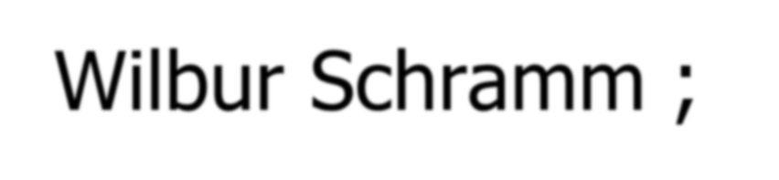

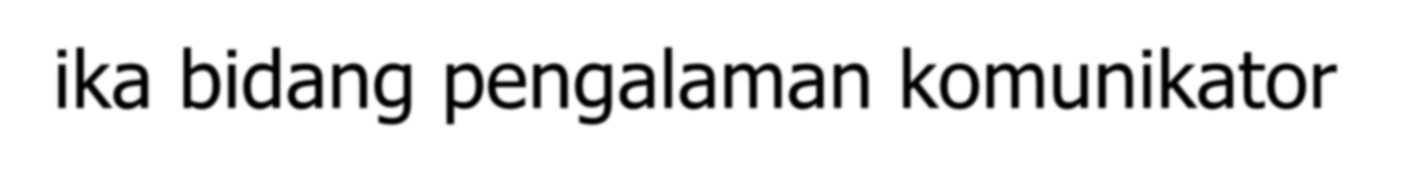

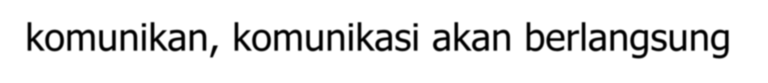
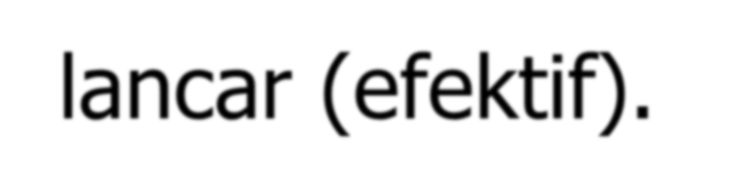
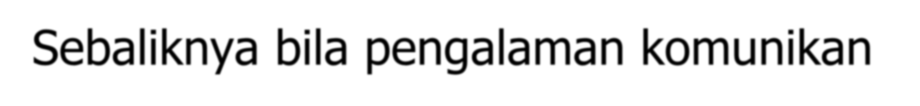
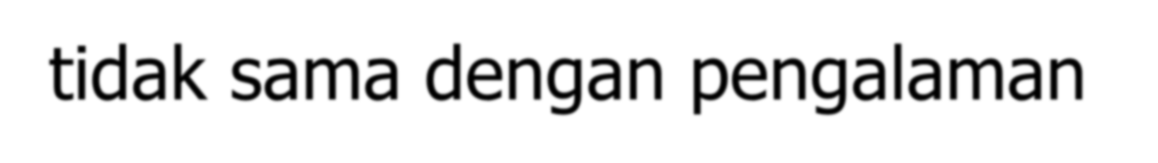
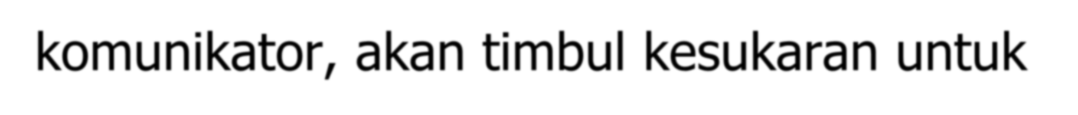
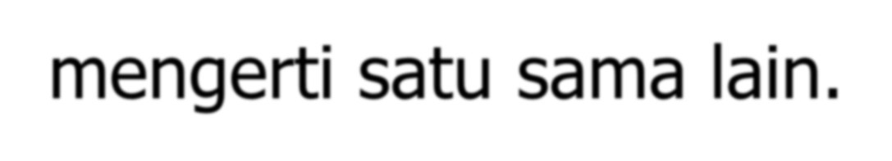
Komunikasi Efektif
Wilbur Schramm ;
Jika bidang pengalaman komunikator sama dengan bidang pengalaman komunikan, komunikasi akan berlangsung lancar (efektif).
Sebaliknya bila pengalaman komunikan tidak sama dengan pengalaman komunikator, akan timbul kesukaran untuk mengerti satu sama lain.

Slide 8
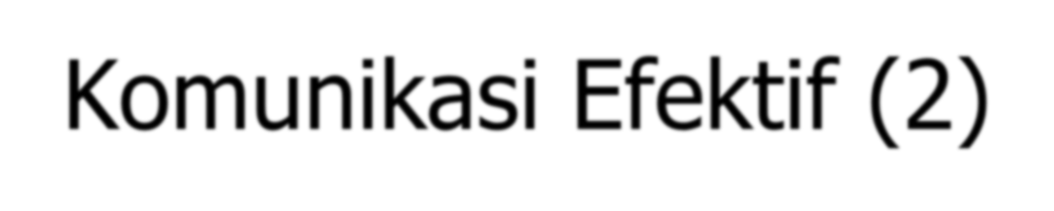



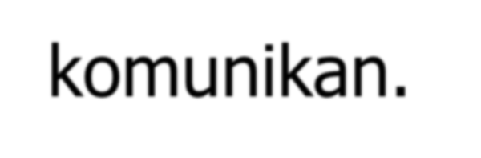
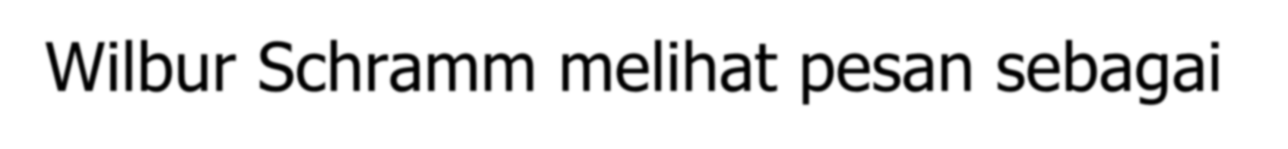

Komunikasi Efektif (2)
Agar komunikasi efektif, proses penyandian oleh komunikator harus bertautan dengan proses penyandian oleh komunikan.
Wilbur Schramm melihat pesan sebagai tanda essensial yang harus dikenal oleh komunikan.

Slide 9
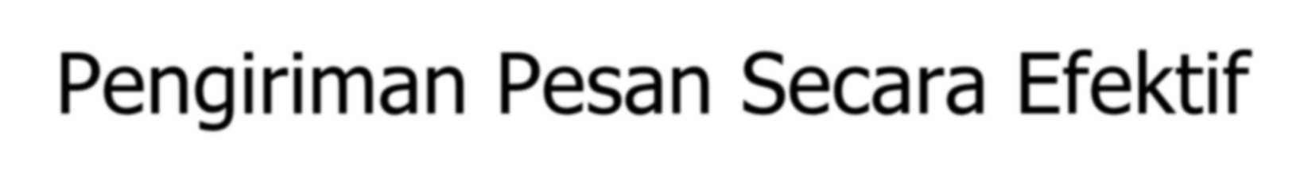
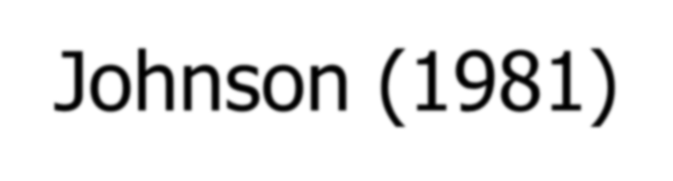














Pengiriman Pesan Secara Efektif
Johnson (1981)→ 3 syarat ;
Kita harus mengusahakan agar pesan- pesan yang kita kirimkan mudah dipahami
Pengirim harus memiliki kredibilitas di mata penerima
Kita harus berusaha mendapatkan umpan balik secara optimal ttg pengaruh pesan terhadap diri penerima

Slide 10















Faktor-Faktor Penunjang Komunikasi
W. Schramm :“The condition of success in communication”
Kondisi agar komunikasi sukses :
Pesan harus dirancang dan disampaikan sehingga menarik perhatian komunikan
Pesan harus menggunakan lambang yang tertuju kepada pengalaman yang sama antara komunikator dan komunikan
Pesan harus membangkitkan kebutuhan pribadi komunikan dan menyarankan beberapa cara untuk memenuhinya
Pesan harus menyarankan suatu jalan memperoleh kebutuhan tsb

Slide 11












Faktor Komunikan
Kondisi pesan dapat diterima komunikan :
Komunikan benar-benar mengerti pesan
Saat mengambil keputusan, sadar bahwa keputusannya sesuai dengan tujuannya
Saat mengambil keputusan, sadar bahwa keputusannya sesuai dengan kepentingan pribadinya
Ia mampu memenuhinya baik secara fisik maupun mental

Slide 12










Faktor pada komunikan yang perlu diingat komunikator :
Komunikan orang-orang yang hidup, bekerja, beraktivitas dalam jaringan sosial
Komunikan membaca, mendengarkan dan menonton komunikasi yang menyajikan
“hubungan pribadi yang mendalam”
Tanggapan yang diinginkan komunikator harus menguntungkan bagi komunikan

Slide 13







Faktor Komunikator
Kepercayaan kepada komunikator (source credibility)
Daya tarik komunikator (source attractiveness)

Slide 14

Unsur Dasar Komunikasi (Johnson, 1981)
PRIBADI 1
PRIBADI 2
Pembentukan gagasan, perasaan dan maksud, serta pemilihan tingkah laku
Peran Pengirim
1. Kodifikasi : mengubah gagasan, perasaan, maksud ke dlm btk pesan
Peran Penerima
1. Dekodifikasi : menangkap rangsang dan mengartikannya
Pembentukan gagasan, perasaan dan maksud, serta pemilihan tingkah laku
Saluran 1-2
yg bs dikrmkan
2. Tanggapan batin thd pesan yg ditangkap
2. Pengiriman pesan
Hambatan
Hambatan
Hambatan
Peran Penerima
1. Dekodifikasi : menangkap rangsang dan mengartikannya
Peran Pengirim
1. Kodifikasi : mengubah gagasan, perasaan, maksud
Saluran 1-2
2. Tanggapan batin thd pesan yg
ke dlm btk pesan yg bs dikrmkan
Hambatan
ditangkap
2. Pengiriman pesan

Slide 15





















Hambatan dalam Komunikasi
Gangguan
  Gangguan mekanik (mechanical, channel noise)
  Gangguan semantik (semantic noise)
    Semantik : pengetahuan mengenai pengertian kata-kata
    Makna denotatif, makna konotatif
Kepentingan (interest)
Motivasi
Prasangka

Slide 16










Hambatan dalam Komunikasi (2)
Sumber hambatan bersifat emosional dan sosial atau kultural
Sadar/tdk memberikan penilaian dan menghakimi pembicara
Gagal menangkap maksud konotatif suatu perkataan
Kesalahpahaman atau distorsi karena tidak saling mempercayai

Slide 17
Kendala-kendala dalam komunikasi
Pilihan saluran
komunikasi yg buruk
Penyimpangan
persepsi
Pengaruh perbedaan status
Tak ada umpan-balik
Pengirim
Pengirim
Pilihan saluran komunikasi yg buruk
Gangguan yg bersifat fisik
Perbedaan budaya

Slide 18








Hal yang perlu diperhatikan dalam komunikasi efektif
Komunikasi satu arah dan dua arah
Mendengarkan sambil memahami
Persepsi yang selektif dalam mendengarkan dan menanggapi
Memahami sudut pandang orang lain

Slide 19

















1. Sebagai pengirim :
Johnson (1981) beberapa kesalahan umum yang sering dilakukan dalam komunikasi :
Berbicara cepat, tak tersusun
Terlalu banyak gagasan, tdk saling berhubungan
Terlalu pendek, tdk ckp informasi & pengulangan
Mengabaikan info ttg pokok pesan yg sdh dimiliki penerima
Tdk menyesuaikan dg sudut pandang penerima

Slide 20








Sbg penerima
  Tdk menaruh perhatian kpd pengirim
  Sudah merumuskan jawaban sblm mendengar keseluruhan
  Cenderung mendengar detil-2, buka keseluruhan pesan
  Memberikan penilaian benar atau salah

Slide 21



KLIEN SEBAGAI PESERTA DIDIK DAN KEBUTUHAN PENDIDIKAN KESEHATAN KLIEN

Slide 22











Pengertian
Menurut KBBI (2001) Klien adalah orang yang memperoleh bantuan, orang yang membeli sesuatu atau memperoleh layanan.
Menurut (Potter; Perry) Klien adalah orang yang mencari pelayanan kesehatan dan anggota keluarga klien atau orang yang berarti bagi orang yang mencari pelayanan kesehatan. Yang menjadi klien bisa saja individunya itu sendiri maupun keluarga atau kerabatnya.

Slide 23










Pendidikan kesehatan adalah segala upaya yang direncanakan untuk mempengaruhi orang lain, baik individu, kelompok, atau masyarakat, sehingga mereka melakukan apa yang diharapkan oleh pelaku pendidikan atau promosi kesehatan. Yang terdiri dari unsur : input (sasaran dan pendidik dari pendidikan), proses (upaya yang direncanakan untuk mempengaruhi orang lain) dan output (melakukan apa yang diharapkan).

Slide 24






Hasil yang diharapkan dari suatu promosi atau pendidikan kesehatan adalah perilaku kesehatan, atau perilaku untuk memelihara dan meningkatkan kesehatan yang kondusif oleh sasaran dari promosi kesehatan. (Notoadmojo,2012).

Slide 25

Tujuan Pendidikan Kesehatan
membantu individu, keluarga, kelompok, dan masyarakat untuk mencapai tingkat kesehatan yang optimal
untuk mempermudah klien dan keluarga dalam pengambilan keputusan tentang kesehatan.
dapat meningkatkan gaya hidup sehat pada klien dengan menerapkan pengetahuan tentang kesehatan

Slide 26
Pendidikan pasien yang komprehensif mencakup tiga tujuan
yang sangat penting, yaitu :
Pemeliharaan dan Promosi Kesehatan, serta Pencegahan Penyakit
Mempromosikan perilaku sehat melalui pendidikan. Ketika pasien menjadi lebih sadar akan kesehatannya, mereka akan lebih tanggap untuk mencari diagnosis dini masalah kesehatan
Pemulihan Kesehatan
Pasien sakit membutuhkan informasi dan keterampilan yang berguna untuk membantu mereka mendapatkan kembali atau mempertahankan tingkat kesehatan mereka
Mengatasi Fungsi Gangguan
Tidak semua pasien sepenuhnya pulih dari penyakit atau cedera.Banyak yang harus belajar untuk mengatasi perubahan kesehatan yang permanen.

Slide 27

Metoda
Ceramah
Seminar
Simposium
Diskusi Kelompok
Curah Pendapat
Bermain Peran

Slide 28

Media
Media Booklet : Suatu Media Untuk Menyampaikan Pesan-Pesan Kesehatan Dalam Bentuk Buku Baik Berupa Tulisan Maupun Gambar
Leaflet : Bentuk Penyampaian Info Atau Pesan Kesehatan Melalui Lembaran Yang Dilipat. Isi Info Dpt Dlm Bentuk Kalimat Maupun Gambar
Flyer : Selebaran Berbentuk Leaflet Tetapi Tidak Berlipat

Slide 29
Flif Chart (Lembar Balik) : Media Penyampaian Pesan Kesehatan Dlm Bentuk Lembar Balik, Biasanya Dlm Bentuk Buku Dimana Tiap Halaman Berisi Gambar Peragaan Dan Lembaran Baliknya Berisi Kalimat Sbg Pesan/Info Yg Berkaitan Dgn Gambar Tersebut
Rubrik : Tulisan Surat Kabar Atau Majalah Yg Membahas Suatu Masalah Kesehatan, Atau Hal Yang Berkaitan Dgn Kesehatan
Poster : Ialah Bentuk Media Cetak Yang Berisi Pesan Atau Info Kesehatan Yg Biasa Ditempel Ditembok/ Tempat Umum/ Kendaraan Umum
Foto, Televisi, Radio, Video, Slide, Film Strip

Slide 30

Evaluasi
Evaluasi Aspek Psikomotor Klien
Mengobservasi bagaimana klien melakukan suatu prosedur di rumah.
Evaluasi Belajar Klien
  Evaluasi individu
  Evaluasi komunitas
  Evaluasi keluarga

Slide 31

Evaluasi Belajar Klien
Evaluasi individu
  Self-efficacy : kepercayaan seorang individu mengenai kemampuannya untuk melaksanakan atau menjalankan sesuatu
  Kebutuhan mengetahui sebuah informasi
  Kepercayaan klien terhadap suatu kondisi dapat mempengaruhi proses asuhan kebidanan
  Manajemen diri : bagaimana perilaku seseorang dengan penyakit dan apa yang mereka lakukan saat gejalanya datang

Slide 32
Evaluasi komunitas
Mengukur apakah rencana asuhan yang telah dibuat membuahkan hasil. Komunitas mengukur keberhasilan ini berdasarkan objektif yang tercapai. Bidan memiliki tanggung jawab sepenuhnya terhadap hasil ini, namun, dengan berkolaborasi dengan anggota komunitas serta tenaga kesehatan lain.

Slide 33
Evaluasi keluarga
Menilai bagaimana keluarga merespon terhadap rencana asuhan dan apakah intervensi ini berhasil.

Slide 34










Proses Pendidikan Kesehatan
Persoalan masukan (input)
Persoalan masukan dalam pendidikan kesehatan adalah menyangkut sasaran belajar (sasaran didik) yaitu individu, kelompok atau masyarakat yang sedang belajar itu sendiri dengan berbagai latar belakangnya.

Slide 35









Proses adalah mekanisme dan interaksi terjadinya perubahan kemampuan (prilaku) pada diri subjek belajar tersebut. Di dalam proses ini terjadi pengaruh timbal balik antara berbagai faktor, antara lain: subjek belajar, pengajar (pendidik atau fasilitator) metode dan teknik belajar, alat bantu belajar, dan materi atau bahan yang dipelajari.

Slide 36















Keluaran (output) adalah hasil belajar itu sendiri yaitu berupa kemampuan atau perubahan perilaku dari subjek belajar. Faktor-faktor yang mempengaruhi proses belajar ini kedalam 4 kelompok besar, yakni : Faktor materi (bahan mengajar), lingkungan, instrumental, dan subjek belajar. Faktor instrumental ini terdiri dari perangkat keras (hardware) seperti perlengkapan belajar danalat-alat peraga, dan perangkat lunak (software) seperti fasilitator belajar, metode belajar, organisasi dan sebagainya.

Slide 37










Aspek Sosial Budaya Dalam Pendidikan Kesehatan
Persepsi masyarakat terhadap sehat dan sakit
Kepercayaan
Pendidikan rendah
Nilai Kebudayaan

Slide 38











Tingkat Pelayanan Pendidikan Kesehatan
Promosi kesehatan (Health Promotion) Misal : peningkatan gizi, perbaikan sanitasi lingkungan, gaya hidup dan sebagainya.
Perlindungan khusus (Specific Protection) Misal : Imunisasi

Slide 39









Diagnosa dini
dan pengobatan
segera (Early Diagnosis and Prompt Treatment) Misal : dengan pengobatan layak dan sempurna dapat menghindari dari resiko kecacatan.
Rehabilitasi (Rehabilitation) Misal : dengan memulihkan kondisi cacat melalui latihan-latihan tertentu.

Slide 40

TERIMAKASIH

